Slide 1
AUTOPILOT
VOŠ a SPŠ dopravní, Masná 18, Praha 1

Slide 2
CO JSOU TO FAKE NEWS ?
Čtivé informace říkající co, čtenář chce slyšet
Úmyslně šíří hoaxy a dezinformace
Jejich hlavním účelem je zmanipulovat příjemce
City, aktivní témata

Slide 3
LZE NAJÍT SPRÁVNOU ODPOVĚĎ?
ANO
Více zdrojů
Ověřování informací

Slide 4
ZNÁTE DEEPFAKES?
Opravdoví lidé na falešných videonahrávkách
Konstrukt z digitálního světa vymodelovaný počítačem
Rada, jak se nestát objetí:
Sdílejte co nejméně svých fotek na sociálních sítí
Pokud se fotíte, foťte se tak, aby v pozadí byl nějaký text či destičky
https://www.youtube.com/watch?v=EJEZpKi3V7I&t=24s

Slide 5
JAK ROZEZNAT PRAVDIVOU A MILNOU INFORMACI?
Zkusme si odpovědět na tyto otázky:
KDO je autor?
O ČEM píše?
KDE a na čí adrese je sdělení vystaveno?
KDY bylo sdělení publikováno?
PROČ a co je cílem vystavení?

Slide 6
HOAX
JAK HO POZNAT?
Varují před nebezpečím
Jsou urgentní
Vyzývá k rozesílání
Neuvádí zdroj
PROČ JE NEBEZPEČNÝ?
Rozšiřování osobních údajů
Panika, strach, nepokoj

Slide 7
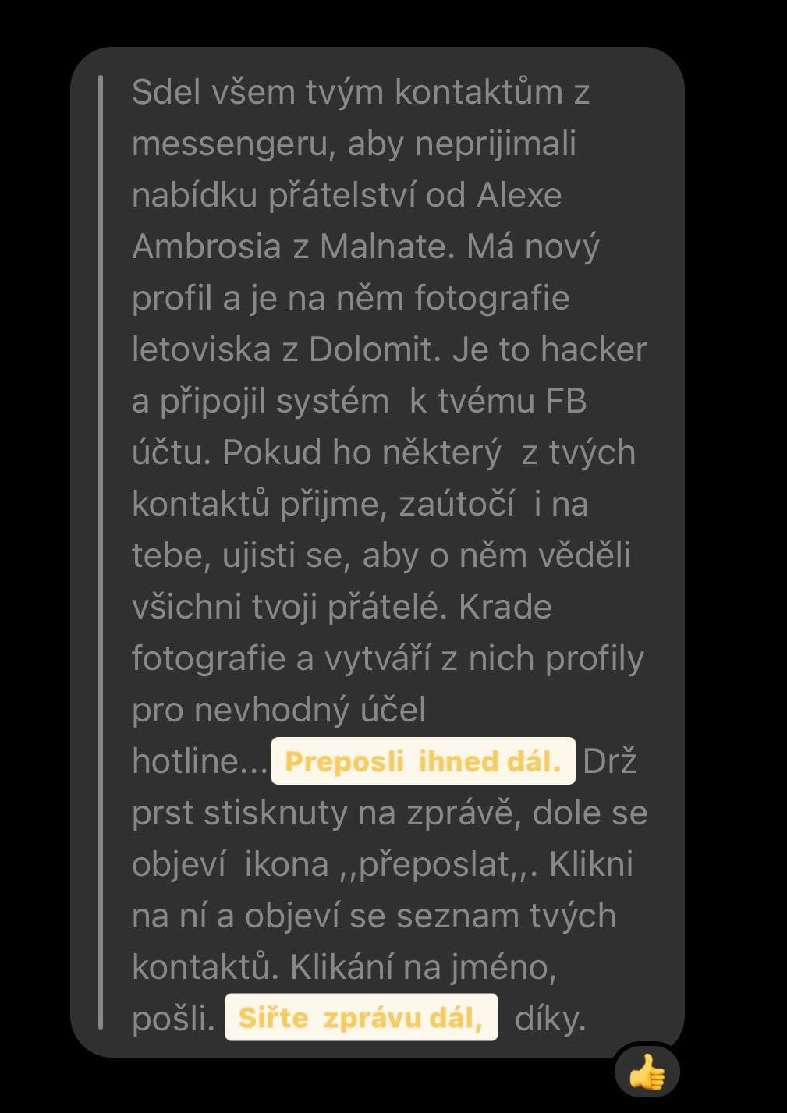
HOAX A JEHO PŘÍKLADY

Slide 8
KDO VĚŘÍ DEZINFORMACÍM?

Slide 9
ZDROJE
https://novaplus.nova.cz/porad/vikend/bonus/8588-jak-nenaletet-falesnym-zpravam-diky-temto-radam-je-muzete-prokouknout
https://forbes.cz/deepfake-videa-vam-muzou-znicit-zivot-cinsky-gigant-tencent-v-nich-presto-vidi-budoucnost/
https://www.avast.com/cz/besafeonline/blog/co-je-to-hoax-a-proc-se-posila
https://zpravy.aktualne.cz/fake-news/l~90d26ad40c2b11e883510cc47ab5f122/
https://www.jaknainternet.cz/page/1199/muzeme-verit-internetu-/

Slide 10
DĚKUJEME ZA POZORNOST
Prostor pro dotazy, nějaké otázky?

